Slide 1

















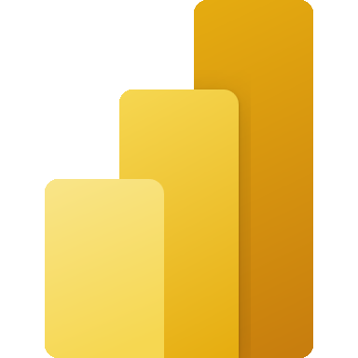


FRENCH POWER BREAK
Mercredi 27 décembre 2023 – 13h
Rodrigue YENGO
Dataverse : Intégration des Données avec Microsoft Dataverse : Options et Stratégies
Raphaël SENIS
Power Apps : Les Solutions Dataverse - Concept clé pour l’ALM
+ les dernières nouveautés de la plateforme et de la communauté

Slide 2

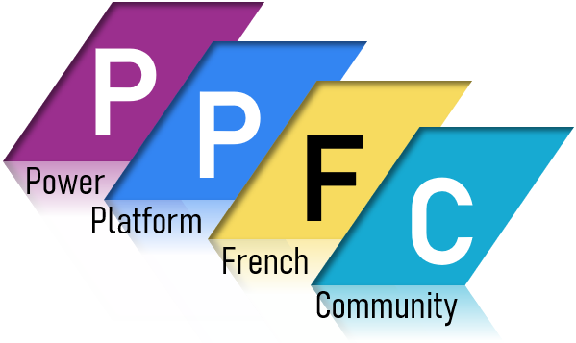
Le
FRENCH POWER BREAK
Un événement organisé par…
https://bizappsfrenchcommunity.com/
En association avec…
https://ppfc.fr/

Slide 3

CALL FOR SPEAKER
Envie de participer et proposer une session speaker ?
C'est ouvert à tous et gratuit!
Déposes ton sujet de session (15 à 20 min ) via ce formulaire >> L’équipe Biz Apps French Community te recontactera.
Notes:
Lien vers le call for speaker : https://forms.office.com/r/N18UUUK36p

Slide 4

Intégration des Données avec Microsoft Dataverse : Options et Stratégies
Rodrigue YENGO Senior Solution Architect
Dataverse offre une gamme riche et variée d'options (OData/Web API, Plugin, WebHook, TDS Endpoint, Synapse Link, Virtual Table, etc.) pour l'intégration des données, chacune adaptée à différents besoins et scénarios d'utilisation. Présentation de chacune de ces méthodes avec leurs avantages spécifiques, et voir comment elles peuvent s'intégrer dans une stratégie de gestion de données.

Slide 5
Sommaire
Comprendre Microsoft Dataverse
Les options d'Intégration
Les connecteurs Power Platform
Dataflows
Web API Dataverse
Les Services d’intégration Azure
Les entités virtuelles
Intégration Microsoft Dynamics 365
SQL Data Sync
Importation et Exportation de Données
Entity Store
Point de terminaison de service
Business Events
Stratégies d'Intégration
Notes:
Choisissez un modèle d'integration
- https://learn.microsoft.com/fr-fr/dynamics365/guidance/implementation-guide/integrate-other-solutions-choose-pattern
Utiliser cette source pour faire un arbre de choix : : https://www.figma.com/

Slide 6
Introduction
L’intégration des données dans Dataverse consiste à combiner et à rassembler des données provenant de sources multiples et diverses afin de les rendre cohérentes, exploitables et accessibles pour l'analyse, la prise de décision et d'autres applications métier.
Notes:
Introduction (5 minutes)
Accueil et présentation des objectifs de la session
Brève introduction à l’intégration des données dan Microsoft Dataverse
Aperçu des défis d'intégration des données
La "Data Integration", ou intégration des données en français, est le processus qui consiste à combiner et à rassembler des données provenant de sources multiples et diverses afin de les rendre cohérentes, exploitables et accessibles pour l'analyse, la prise de décision et d'autres applications métier. Cette pratique est essentielle dans le domaine de la gestion des données et de l'informatique d'entreprise, car elle permet aux organisations de tirer le meilleur parti de leurs données en les mettant à disposition de manière efficace et structurée.
Quelques exemples :
Extraction, Transformation et Chargement (ETL) :
L'ETL est un processus fondamental de la Data Integration. Il consiste à extraire des données depuis différentes sources, à les transformer pour les rendre compatibles avec le modèle de données cible, puis à les charger dans un entrepôt de données ou une autre destination.
Exemple : Une entreprise peut extraire des données de ventes à partir de bases de données de ventes, les transformer pour normaliser les formats de date, puis les charger dans un entrepôt de données centralisé.
Nettoyage des données :
L'intégration des données implique souvent le nettoyage des données pour éliminer les doublons, corriger les erreurs et garantir la qualité des données.
Exemple : Supprimer les enregistrements en double dans une liste de clients pour éviter la confusion.
Intégration des données en temps réel :
Certaines applications nécessitent une intégration de données en temps réel pour prendre des décisions en temps réel.
Exemple : Un système de surveillance des fraudes peut nécessiter une intégration en temps réel pour détecter et prévenir les transactions frauduleuses dès qu'elles se produisent.
Synchronisation de données :
Lorsque les données sont stockées dans plusieurs systèmes, il est essentiel de les synchroniser pour éviter les incohérences.
Exemple : Synchroniser les données clients entre un système de gestion de la relation client (CRM) et un système de facturation.
Gestion des métadonnées :
Les métadonnées (informations sur les données) sont essentielles pour comprendre et gérer les données intégrées.
Exemple : Stocker des métadonnées sur la source, la transformation et la dernière mise à jour des données.
Accès unifié aux données :
L'objectif final de la Data Integration est de fournir un accès unifié et cohérent aux données pour les utilisateurs et les applications.
Exemple : Permettre aux analystes d'accéder à des données provenant de différentes sources via un tableau de bord centralisé.

Slide 7
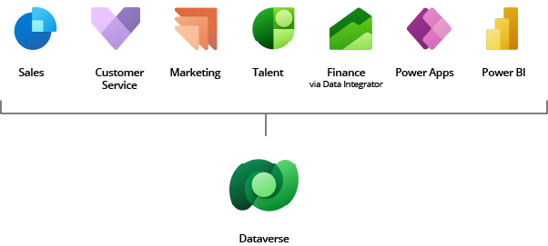
Comprendre Microsoft Dataverse
Plateforme de données en tant que service (PaaS) qui permet de stocker et de gérer les données de manière sécurisée.
Notes:
Microsoft Dataverse est une plateforme de données en tant que service (PaaS) qui permet de stocker et de gérer les données de manière sécurisée. Elle est conçue pour être utilisée dans le cadre de solutions d'entreprise, en intégrant étroitement les données avec les applications Dynamics 365, Power Platform, et diverses autres applications tierces.
Les caractéristiques majeures incluent :
Stockage de données sécurisé : Les données sont stockées de manière sécurisée et peuvent être gérées facilement, avec un support pour divers types de données, y compris les données relationnelles, non-relationnelles, et les fichiers.
Intégration facile : Dataverse permet une intégration aisée avec les applications Microsoft et d'autres services tiers, facilitant le partage et l'analyse des données.
Richesse des fonctionnalités : Il offre des fonctionnalités avancées telles que la logique métier, la validation des données, et la sécurité des données au niveau du champ.
Accessibilité : Les données peuvent être accessibles et gérées via des interfaces web ou des API, ce qui permet une grande flexibilité dans la manipulation des données.
Support pour l'IA et l'analyse : Dataverse est conçu pour fonctionner avec des outils d'intelligence artificielle et d'analyse, permettant des insights avancés et la prise de décision basée sur les données.
En une phrase : solution robuste et flexible pour la gestion de données d'entreprise, offre une intégration étroite avec de nombreux outils Microsoft et une grande variété de fonctionnalités pour gérer, sécuriser et tirer parti des données dans un contexte professionnel.

Slide 8
Les options d'Intégration
Native avec les applications Dynamics 365 et Power Platform
Intégration avec Power Apps
Intégration avec Power Automate
Etc.
Avec des sources de données externes
Connecteurs
Azure Data Factory, Logic Apps, etc. (scénarios complexes)
Notes:
Options d'Intégration (10 minutes)
Intégration native avec les applications Dynamics 365 et Power Platform
Démonstration de l'intégration avec Power Apps
Cas d'usage avec Power Automate
Intégration avec des sources de données externes
Connecteurs personnalisés
Azure Data Factory et Logic Apps pour des scénarios d'intégration complexes

Slide 9
Les connecteurs Power Platform
Des interfaces préconfigurées qui permettent aux applications (Power Platform) d'accéder facilement aux données de Dataverse.
Accès Étendu aux Données
Automatisation des Flux de Travail
Connexion avec des Services Externes
Flux de Données en Temps Réel
Intégration sans Code/Low-Code
Personnalisation
Support de la Logique Métier
Sécurité et Conformité
Interopérabilité
Rapidité de Déploiement
Notes:
Des interfaces préconfigurées qui permettent aux applications(Power Platform) d'accéder facilement aux données de Dataverse. Ils facilitent l'intégration et l'automatisation des flux de travail entre Dataverse et une multitude d'autres applications et services, tant au sein de l'écosystème Microsoft qu'avec des applications tierces, sans nécessiter de compétences en codage approfondies
Accès Étendu aux Données : Permettent aux applications Power Apps et Power Automate d'accéder aux données stockées dans Dataverse et d'interagir avec elles.
Automatisation des Flux de Travail : Facilitent la création de flux de travail automatisés dans Power Automate qui interagissent avec Dataverse pour des opérations de CRUD (Création, Lecture, Mise à jour, Suppression).
Connexion avec des Services Externes : Connectent Dataverse à une large gamme de services externes et d'applications, y compris des services Microsoft et des applications tierces.
Flux de Données en Temps Réel : Supportent le streaming de données en temps réel depuis et vers Dataverse, permettant des mises à jour instantanées et des réactions aux événements des données.
Intégration sans Code/Low-Code : Offrent une expérience d'intégration sans code ou low-code, rendant l'intégration accessible aux utilisateurs non techniques.
Personnalisation : Permettent la personnalisation des connecteurs et la création de connecteurs personnalisés pour des besoins spécifiques d'intégration.
Support de la Logique Métier : Peuvent exécuter la logique métier personnalisée lors de l'intégration avec d'autres applications ou services.
Sécurité et Conformité : Assurent que les données restent sécurisées et conformes aux politiques lors de l'utilisation des connecteurs.
Interopérabilité : Permettent une interopérabilité entre différentes applications d'entreprise grâce à l'utilisation de standards et de protocoles communs.
Rapidité de Déploiement : Les connecteurs facilitent un déploiement rapide des intégrations, réduisant le temps de mise sur le marché pour les solutions d'entreprise.
Connecteurs Standard & Premium:
Utilisation des connecteurs OOTB (préconstruits) disponibles dans Power Platform pour connecter Dataverse aux source d données relatives à O365, et d'autres services cloud populaires.
Connecteurs Personnalisés
Créer pour accéder à des sources de données qui n'ont pas de connecteur standard disponible.

Slide 10
Dataflows
Permet d’importer/exporter , en les transformant, les données en masse à partir de sources multiples dans Dataverse.
Accès Étendu aux Données
Automatisation des Flux de Travail
Connexion avec des Services Externes
Flux de Données en Temps Réel
Intégration sans Code/Low-Code
Connecteurs
Common Data Model (CDM)
API
Sécurité et Gouvernance
Notes:
La capacité d'intégration de Dataflows dans Microsoft Power Platform et d'autres services peut être résumée par les points suivants :
Extraction et Transformation de Données : Dataflows permet d'importer des données de sources multiples, de les transformer et de les charger dans le Dataverse, en utilisant le langage de requête Power Query.
Automatisation des Flux de Travail : Il s'intègre avec Power Automate pour l'automatisation des flux de données, permettant un rafraîchissement et une mise à jour réguliers des données.
Analyse Avancée : Les données transformées peuvent être utilisées dans Power BI pour la création de rapports et de tableaux de bord analytiques.
Application Dynamics 365 : Intégration transparente avec les applications Dynamics 365, pour une utilisation directe des données dans les processus métier.
Connecteurs : Une large gamme de connecteurs est disponible pour accéder aux données de sources diverses comme Salesforce, Google Analytics, Azure SQL Database, etc.
Common Data Model (CDM) : Support du CDM pour standardiser les formats de données et faciliter leur interopérabilité entre applications et services.
API : Des API sont disponibles pour accéder aux dataflows et les manipuler programmablement.
Sécurité et Gouvernance : Les fonctionnalités de sécurité et de gouvernance des données sont intégrées pour assurer la protection des données et la conformité aux politiques de l'entreprise.

Slide 11
API Web
Permet de réaliser des intégrations personnalisées qui peuvent lire et écrire des données directement dans Dataverse à partir de n'importe quelle application capable de faire des appels HTTPS.
CRUD Operations
Interactions Programmables
Intégration avec des Applications Externes
Automation et Orchestration
Support d'OData
Sécurité Avancée
Richesse des Métadonnées
Webhooks et Plugins
Intégration avec Power Platform
Fonctionnalités de Recherche
Notes:
Les capacités d'intégration de l’API Web de Dataverse :
CRUD Operations : Elles permettent de réaliser des opérations de création, de lecture, de mise à jour et de suppression (CRUD) sur les données stockées dans Dataverse.
Interactions Programmables : Les développeurs peuvent interagir avec les données de Dataverse programmatiquement à l'aide des API RESTful.
Intégration avec des Applications Externes : Les API facilitent l'intégration avec des applications externes, des services personnalisés, et des systèmes tiers.
Automation et Orchestration : Possibilité d'automatiser des processus métier et d'orchestrer des flux de travail entre différents services en utilisant les API.
Support d'OData : Elles utilisent le protocole OData (V4) pour permettre une standardisation dans l'accès aux données et leur manipulation.
Sécurité Avancée : Les API respectent les politiques de sécurité de Dataverse, y compris l'authentification et l'autorisation basées sur Azure Active Directory.
Richesse des Métadonnées : Elles fournissent l'accès aux métadonnées, permettant aux applications de s'adapter dynamiquement aux changements de schéma.
Webhooks et Plugins : Support pour l'utilisation de webhooks et plugins pour étendre les fonctionnalités et les intégrations avec d'autres services.
Intégration avec Power Platform :
Fonctionnalités de Recherche : Filtrage puissantes à travers les données.

Slide 12
Les services d’intégration Azure
Combinaison de services Azure pour créer des pipelines d'intégration sophistiqués et des automatisations permettant d’interagir avec Dataverse
Azure Logic Apps
Azure Service Bus
Azure API Management
Azure Event Grid
Intégrations B2B
Connecteurs Prédéfinis
Connectivité Hybride
Monitoring et Diagnostics
Sécurité et Conformité
Développement et Opérations
Notes:
Azure Integration Services est un ensemble de services dans la plateforme cloud de Microsoft Azure, conçu pour faciliter l'intégration de divers systèmes et applications. Voici une présentation succincte de ses capacités :
Azure Logic Apps : Permet de concevoir et de déployer des flux de travail automatisés pour orchestrer l'intégration entre les applications, les données, les systèmes et les services.
Azure Service Bus : Fournit une infrastructure de messagerie fiable entre les applications et les services, y compris les files d'attente, les rubriques et les abonnements pour des communications asynchrones.
Azure API Management : Permet la création, la gestion et la sécurisation des API pour exposer les services et les données de façon contrôlée et évolutive.
Azure Event Grid : Service d'événements qui aide à construire des applications basées sur des architectures réactives, permettant de détecter et de réagir à des événements dans Azure ou des applications tierces.
Intégrations B2B : Offre des capacités d'intégration B2B grâce à des protocoles standardisés comme EDI, permettant des échanges de données sécurisés avec des partenaires commerciaux.
Connecteurs Prédéfinis : Un vaste éventail de connecteurs préconçus pour intégrer facilement des services populaires tels que Salesforce, Office 365, et d'autres applications SaaS.
Connectivité Hybride : Supporte l'intégration hybride avec des environnements sur site grâce à Azure Relay et Azure Data Factory.
Monitoring et Diagnostics : Des fonctionnalités de surveillance et de diagnostic avancées sont intégrées pour suivre les performances et la santé des intégrations.
Sécurité et Conformité : Assure la sécurité des données et des services intégrés, avec le support des normes de conformité de l'industrie.
Développement et Opérations : Facilite l'intégration DevOps avec des outils tels que Azure DevOps, GitHub, et des capacités de déploiement continu.

Slide 13
Les entités virtuelles
Fonctionnalité qui offre des capacités uniques pour l'intégration des données sans les stocker directement dans la plateforme (Dataverse).
Intégration en Temps Réel
Vue Unifiée
Personnalisation UX
Configuration sans Code
Connecteurs Prédéfinis
Extension avec des Plugins
Sécurité et Gouvernance
Performance Optimisée
Réduction des Coûts de Stockage
Facilité de Maintenance
Notes:
Les entités virtuelles sont donc un outil puissant pour intégrer des données externes dans Dataverse, offrant une flexibilité et une efficacité accrues dans la gestion des données d'entreprise.
Intégration de Données en Temps Réel : Les entités virtuelles permettent d'accéder aux données en temps réel depuis des sources externes sans les importer dans Dataverse.
Vue Unifiée : Elles offrent une vue unifiée des données qui résident dans diverses sources de stockage, directement au sein des applications utilisant Dataverse.
Personnalisation de l'Expérience Utilisateur : Les entités virtuelles peuvent être personnalisées et gérées comme des entités standard dans Dataverse, permettant une expérience utilisateur cohérente.
Configuration sans Code : La mise en place des entités virtuelles peut se faire via une configuration sans code, en utilisant l'interface utilisateur de Dataverse.
Connecteurs Prédéfinis : Utilisation de connecteurs prédéfinis pour faciliter l'intégration avec des systèmes externes tels que OData, SharePoint, et d'autres services.
Extension avec des Plugins : Possibilité d'étendre les capacités des entités virtuelles avec des plugins personnalisés pour des scénarios d'intégration spécifiques.
Sécurité et Gouvernance : Les entités virtuelles respectent les mêmes modèles de sécurité que les entités standard de Dataverse, assurant la sécurité des données intégrées.
Performance Optimisée : Elles permettent de réduire la latence en accédant directement aux données externes sans passer par le stockage intermédiaire.
Réduction des Coûts de Stockage : En n'important pas les données, les entités virtuelles aident à réduire les coûts de stockage dans Dataverse.
Facilité de Maintenance : Elles simplifient la maintenance en éliminant le besoin de synchroniser et de maintenir les données entre plusieurs systèmes.

Slide 14
Intégrations avec Microsoft Dynamics 365
Intégration directe avec les applications Dynamics 365 pour une gestion unifiée des données de l'entreprise.
Unification des Données
Connectivité avec Power Platform
Extension via Microsoft AppSource
APIs Ouvertes
Connecteurs Prêts à l'emploi
Intégration Office 365
Automatisation des Flux de Travail
Solutions de Branches d'Activité
Sécurité et Conformité
Adaptabilité et Personnalisation
Développement d'Extensions Personnalisées
Notes:
Microsoft Dynamics 365 est une suite d'applications d'entreprise qui offre des capacités d'intégration étendues
Unification des Données : Dynamics 365 permet une vue unifiée des données à travers toutes ses applications, en s'intégrant avec Dataverse pour une gestion de données centralisée.
Connectivité avec Microsoft Power Platform : Intégration native avec Power Apps, Power BI, et Power Automate pour l'extension de fonctionnalités et l'automatisation des processus.
Extension via Microsoft AppSource : Accès à un marché d'applications tierces pour étendre les fonctionnalités de Dynamics 365.
APIs Ouvertes : Des APIs ouvertes (Web API de Dataverse) pour faciliter l'intégration avec d'autres systèmes et services.
Connecteurs Prêts à l'emploi : Une multitude de connecteurs prêts à l'emploi pour relier Dynamics 365 à d'autres services cloud et applications SaaS.
Intégration Office 365 : Intégration avec Office 365 pour le partage de données et la collaboration entre les applications de productivité et les solutions d'entreprise.
Automatisation des Flux de Travail : Outils pour automatiser les flux de travail entre Dynamics 365 et des applications externes, améliorant l'efficacité opérationnelle.
Solutions de Branches d'Activité : Capacités d'intégration sectorielle avec des solutions spécifiques à chaque branche d'activité.
Sécurité et Conformité : Intégration sécurisée avec la conformité et la gouvernance des données en ligne avec les standards de l'industrie.
Adaptabilité et Personnalisation : Haut niveau de personnalisation et d'adaptabilité pour répondre aux besoins spécifiques des entreprises.
Développement d'Extensions Personnalisées : Capacité de développer des extensions personnalisées à l'aide de Power Apps et Azure.

Slide 15
SQL Data Sync
Permet de synchroniser des données entre Dataverse et les bases de données SQL Server (ou Azure SQL Database) pour des scénarios d'intégration hybride.
Synchronisation Bidirectionnelle
Planification Flexible
Filtrage des Données
Intégration Transparente
Gestion des Conflits
Haute Disponibilité et Récupération
Sécurité des Données
Prise en Charge des Schémas
Suivi et Journalisation
Support de Volumes Élevés
Notes:
Synchronisation Bidirectionnelle : SQL Data Sync permet la synchronisation bidirectionnelle entre Dataverse et des bases de données SQL, que ce soit sur Azure SQL Database ou sur site.
Planification Flexible : Les utilisateurs peuvent configurer la fréquence de synchronisation selon leurs besoins, permettant des mises à jour presque en temps réel ou à intervalles réguliers.
Filtrage des Données : Il est possible de sélectionner spécifiquement les données à synchroniser, ce qui permet un contrôle précis du contenu et du volume de données transférées.
Intégration Transparente : SQL Data Sync s'intègre de manière transparente avec les services Azure, offrant une solution robuste sans nécessiter de développement supplémentaire.
Gestion des Conflits : Le service gère automatiquement les conflits de synchronisation selon des règles prédéfinies ou personnalisables.
Haute Disponibilité et Récupération : Il assure la haute disponibilité des données et prend en charge les stratégies de récupération en cas de panne.
Sécurité des Données : SQL Data Sync utilise les fonctionnalités de sécurité de Azure pour protéger les données pendant la synchronisation.
Prise en Charge des Schémas : Les schémas de base de données peuvent être automatiquement détectés et pris en charge, simplifiant la configuration initiale.
Suivi et Journalisation : Le service fournit des outils de suivi et de journalisation pour surveiller l'état et la performance de la synchronisation.
Support de Volumes Élevés : SQL Data Sync est conçu pour gérer de grands volumes de données et des scénarios de synchronisation complexes.

Slide 16
Importation et Exportation de Données
Utilisation de l'outil d'import/export de Dataverse pour déplacer des données manuellement ou de manière programmée entre Dataverse et d'autres systèmes.
Importation de Données
Exportation de Données
Mappage de Données
Templates d'Importation
Gestion des Doublons
Sécurité et Contrôle d'Accès
Automatisation
Validation des Données
Support de Gros Volumes
Historique et Journalisation
Intégration avec les Applications Microsoft
Notes:
L'outil d'import/export de Dataverse offre plusieurs fonctionnalités pour la gestion des données :
Importation de Données : Permet d'importer des données depuis des fichiers Excel ou CSV directement dans Dataverse, facilitant l'ajout en masse de données.
Exportation de Données : Les utilisateurs peuvent exporter des données de Dataverse vers Excel ou CSV pour les analyses ou pour une utilisation dans d'autres systèmes.
Mappage de Données : L'outil fournit des options pour mapper les colonnes de données du fichier source aux champs de l'entité Dataverse lors de l'importation.
Templates d'Importation : Possibilité d'utiliser des templates pour standardiser les processus d'importation et garantir la cohérence des données.
Gestion des Doublons : Lors de l'importation, l'outil peut identifier et gérer les enregistrements en double selon des règles prédéfinies.
Sécurité et Contrôle d'Accès : Les fonctionnalités de sécurité de Dataverse s'appliquent également à l'import/export de données, en respectant les rôles et les permissions des utilisateurs.
Automatisation : Support pour l'automatisation des tâches d'import/export via Power Automate ou des API.
Validation des Données : L'outil inclut des options de validation pour s'assurer que les données importées respectent les règles métier de Dataverse.
Support de Gros Volumes : Conçu pour gérer l'importation et l'exportation de grandes quantités de données.
Historique et Journalisation : Les opérations d'import/export sont enregistrées pour le suivi et l'audit.
Intégration avec les Applications Microsoft : Facilité d'intégration avec les applications Microsoft, comme Dynamics 365 et les outils Office.

Slide 17
Entity Store
Agrégation de données dans Dataverse pour des analyses avancées avec des outils comme Power BI, souvent en utilisant l'Entity Store comme un entrepôt de données opérationnel.
Stockage des Données Agrégées
Intégration avec Power BI
Performances de Requête Élevées
Rafraîchissement Programmé
Accès en Lecture Seule
Support des Extensions
Sécurité des Données
Intégration de Données Externes
Déploiement Facile
Conformité et Gouvernance
Notes:
Entity Store dans Dataverse est un magasin de données opérationnelles qui offre des capacités d'agrégation de données pour les analyses avancées Entity Store est donc un outil puissant pour les utilisateurs de Dataverse cherchant à effectuer des analyses avancées sur leurs données opérationnelles.
Entity Store est une fonctionnalité dans l'écosystème de Dataverse, et plus spécifiquement dans le cadre de Dynamics 365 Finance and Operations. Il s'agit d'un entrepôt de données opérationnelles qui est conçu pour fournir un accès en lecture seule à des données agrégées pour les rapports et les analyses de données à haute performance.
Entity Store permet donc aux utilisateurs de Dataverse de créer des rapports et des analyses en utilisant des données agrégées et optimisées pour les requêtes, sans affecter les opérations transactionnelles quotidiennes.
Cela signifie que les rapports peuvent être générés rapidement, même avec de grands volumes de données, en utilisant des données pré-agrégées stockées dans l'Entity Store, plutôt que de les agréger à la volée à partir des données transactionnelles.
Stockage des Données Agrégées : Entity Store permet de stocker des données agrégées en provenance de diverses entités de Dataverse, facilitant les analyses et les rapports.
Intégration avec Power BI : Il est conçu pour se connecter facilement avec Power BI, permettant de créer des visualisations de données interactives et des tableaux de bord.
Performances de Requête Élevées : Les données stockées dans Entity Store sont optimisées pour les requêtes à haute performance, essentielles pour les analyses en temps réel.
Rafraîchissement Programmé : Les données peuvent être rafraîchies à des intervalles programmés, assurant que les analyses sont basées sur les informations les plus récentes.
Accès en Lecture Seule : Entity Store est généralement utilisé pour l'accès en lecture seule, ce qui le rend idéal pour les opérations de reporting et d'analyse qui ne nécessitent pas de transactions.
Support des Extensions : Les utilisateurs peuvent étendre les capacités de l'Entity Store avec des calculs personnalisés et des agrégations pour répondre aux besoins spécifiques d'analyse.
Sécurité des Données : Comme avec d'autres aspects de Dataverse, les données dans Entity Store sont protégées avec des fonctionnalités de sécurité avancées.
Intégration de Données Externes : Il peut intégrer des données externes pour des analyses enrichies, en les combinant avec des données internes à Dataverse.
Déploiement Facile : Entity Store peut être déployé facilement dans le cadre de la solution Dataverse, sans nécessiter d'infrastructure supplémentaire.
Conformité et Gouvernance : Il respecte les normes de conformité et de gouvernance de données de Microsoft, s'assurant que les pratiques de gestion des données sont conformes aux réglementations.

Slide 18
Les points de terminaison de service
Configuration des points de terminaison de service pour étendre les capacités d'intégration, notamment avec les files d'attente et les topics de service bus.
API Web de Dataverse
OData
Points de terminaison personnalisés
Authentification sécurisée
Service Webhooks
Intégration avec Azure Services
Support des Flux de Données
Interopérabilité
Sécurité au Niveau du Champ
Contrôle d'Accès Basé sur les Rôles
Extensions avec des Plugins et des Actions Personnalisées
Notes:
Un point de terminaison de service dans Dataverse est « une configuration » qui permet une intégration externe, notamment avec le Service Bus Azure pour la messagerie externe. Sa création et sa configuration s’efffectue à l'aide de l'outil d'enregistrement de plug-in (Plug-in Registration Tool) Les points de terminaison de service (service endpoints) dans Dataverse offrent plusieurs capacités d'intégration :
API Web de Dataverse : Permet aux applications de lire et d'écrire des données dans Dataverse en utilisant des requêtes HTTP standard.
OData : Fournit un point de terminaison OData pour l'accès et l'interaction avec les données en utilisant le protocole OData.
Points de terminaison personnalisés : Possibilité de créer des points de terminaison personnalisés pour des intégrations spécifiques ou des fonctionnalités d'API étendues.
Authentification sécurisée : Supporte l'authentification sécurisée via Azure Active Directory, assurant la sécurisation des échanges de données.
Service Webhooks : Offre la capacité de déclencher des actions dans des applications externes ou des services en réponse à des événements dans Dataverse.
Intégration avec Azure Services : Facilite l'intégration avec d'autres services Azure comme Azure Logic Apps et Azure Event Grid pour étendre les capacités d'automatisation et de réactivité.
Support des Flux de Données : Les points de terminaison permettent le flux de données continu pour les opérations en temps réel et les analyses.
Interopérabilité : Assure l'interopérabilité avec d'autres systèmes d'entreprise grâce à des standards d'intégration reconnus.
Extensions avec des Plugins et des Actions Personnalisées : Permet l'extension des points de terminaison avec des plugins et des actions personnalisées pour répondre à des cas d'utilisation complexes.
Sécurité au Niveau du Champ : Les points de terminaison respectent la sécurité au niveau du champ et des enregistrements appliquée dans Dataverse.
Contrôle d'Accès Basé sur les Rôles : Les permissions pour les points de terminaison peuvent être gérées avec un contrôle d'accès basé sur les rôles, permettant une granularité fine dans la gestion de l'accès aux données.
Pour plus d'informations sur la création d'un point de terminaison de service et l'intégration avec Azure, vous pouvez consulter les guides sur Microsoft Learn​ : Guide pas-à-pas : Configurer Microsoft Azure (SAS) pour l’intégration (Microsoft Dataverse) - Power Apps | Microsoft Learn

Slide 19
Business Events
Exploitation des événements métier générés par Dataverse pour déclencher des processus dans d'autres applications ou services.
Couplage Faible
Scalabilité
Standardisation des Réponses Métier
Suivi et Audit
Personnalisation
Déclenchement d'Automatisations
Intégration avec des Applications Externes
Support des Flux de Travail Transversaux
Notifications en Temps Réel
Configuration sans Code
Notes:
Les Business Events dans Dataverse sont des notifications ou des événements qui sont déclenchés par des processus métier.
Couplage Faible : Ils favorisent un couplage faible entre Dataverse et d'autres systèmes, rendant les intégrations plus robustes et flexibles.
Scalabilité : Les Business Events sont conçus pour fonctionner à grande échelle, gérant un grand nombre d'événements et de notifications.
Standardisation des Réponses Métier : Ils aident à standardiser la manière dont les systèmes externes répondent aux processus métier.
Suivi et Audit : Les événements métier peuvent être suivis et enregistrés pour l'audit et l'analyse postérieure.
Personnalisation : Bien qu'ils soient basés sur des événements standardisés, les Business Events peuvent être personnalisés pour répondre à des besoins métier spécifiques.
Déclenchement d'Automatisations : Les Business Events peuvent déclencher des workflows dans Power Automate ou des processus dans Azure Logic Apps en réponse à des changements ou des actions métier dans Dataverse.
Intégration avec des Applications Externes : Ils permettent aux applications externes de réagir à des événements métier survenant dans Dataverse.
Support des Flux de Travail Transversaux : Les Business Events prennent en charge des flux de travail qui s'étendent sur différentes applications et services.
Notifications en Temps Réel : Ils fournissent des notifications en temps réel pour une intégration immédiate et des réponses aux événements métier.
Configuration sans Code : Ces événements peuvent souvent être configurés sans nécessiter de code personnalisé, grâce à des interfaces utilisateur intuitives.

Slide 20
Stratégies d'Intégration
Définir un « plan » ou une « méthodologie » adaptée à votre organisation.
Évaluation des Besoins d'Intégration
Planification de l'Architecture d'Intégration
Sélection des Méthodes et Outils d'Intégration
Gouvernance et Sécurité des Données
Gestion de la Qualité des Données
Monitoring et Maintenance
Formation et Support
Notes:
Meilleures pratiques pour une intégration de données efficace et sécurisée
Gestion des erreurs et de la qualité des données
Conseils pour l'optimisation des performances
La stratégie bien que ciblant Dataverse, fait référence à la gestion des données en général. IL s’agit ici de définir une approche méthodique adoptée pour fusionner les données de différentes sources dans Dataverse (un système unifié).
Cela implique une planification détaillée sur la manière dont les données seront transférées, transformées, stockées et utilisées dans le cadre d'une plateforme comme Dataverse. Voici les principaux éléments qui composent une stratégie d'intégration :
Évaluation des Besoins d'Intégration :
Comprendre les objectifs métier qui motivent l'intégration.
Identifier les sources de données à intégrer.
Planification de l'Architecture d'Intégration :
Définir l'architecture technique, y compris les points d'intégration et les interfaces API.
Choisir entre une intégration en temps réel ou par lot (Batch) en fonction des exigences.
Sélection des Méthodes et Outils d'Intégration :
Décider d'utiliser des connecteurs prêts à l'emploi de Dataverse ou de développer des connecteurs personnalisés.
Utiliser des outils comme Azure Logic Apps pour automatiser les workflows d'intégration.
Gouvernance et Sécurité des Données :
Établir des règles de gouvernance pour garantir que les données sont intégrées de manière cohérente et sécurisée.
Mettre en œuvre des politiques de sécurité pour protéger les données pendant et après l'intégration.
Gestion de la Qualité des Données :
Assurer que les données intégrées sont précises, complètes et à jour.
Mettre en place des procédures de nettoyage des données et de dédoublonnage.
Monitoring et Maintenance :
Suivre l'intégration avec des outils de surveillance pour détecter et résoudre les problèmes rapidement.
Planifier une maintenance régulière pour s'assurer que l'intégration reste efficace au fil du temps.
Formation et Support :
Former les utilisateurs sur les processus d'intégration et les nouvelles fonctionnalités.
Fournir un support continu pour résoudre les problèmes d'intégration.
Une stratégie d'intégration bien conçue permet de réduire les risques, d'optimiser les performances et de garantir que les données intégrées sont exploitables et alignées sur les objectifs stratégiques de l'entreprise.

Slide 21
Conclusion
Notes:
Conclusion et Questions/Réponses (3 minutes)
Récapitulatif des points clés
Encouragement à l'expérimentation pratique avec Dataverse
Session de questions et réponses avec l'audience

Slide 22
Les Solutions Dataverse : concept clé pour l’ALM
Raphaël SENIS Freelance l Dynamics 365 & Power Platform
Les fondements essentiels de l’ALM à travers le prisme des Solutions Dataverse. Améliorer la qualité et l’efficacité de vos développements. Comprendre les différences entre les types de solutions, leur cycle de vie en passant par les couches de solutions.

Slide 23




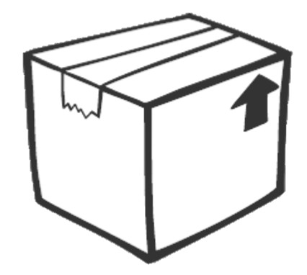





Environnements et solutions !
DEV
REC
PP
PROD
Gérée
Build
Gérée
Recette métier
Validation de l’install
Let’s go !
Non gérée
Non gérée
Exporter
Importer
Les solutions !
Développement
Distribution
Ajout ou suppression de composants possible
Ajout ou suppression de composants impossible
La modification des composants est réalisable
Les composants sont verrouillés garantissant l’intégrité de la solution
Editeur : senplify
Version : 1.0.3.1
Export de solution possible en mode non géré ou géré
Export de solution interdite
La suppression de la solution retire juste la référence aux composants
La suppression de la solution désinstalle tous les composants
Table
Plugins
Role de sécu
Canvas app
Model driven apps
Flows

Slide 24
Le cycle de vie d’une solution
Environnements et solutions !
DEV
REC
PP
PROD
Build
Gérée
Recette métier
Validation de l’install
Let’s go !
Non gérée
Exporter
Importer
Les solutions !
Managed
Managed
Cloner la solution
Mettre à niveau
Phase de mise à niveau
Mise à jour
Importer
Unmanaged
Exporter
Unmanaged
Unmanaged
Editeur : senplify
Cloner un correctif
Creer
Exporter
Version : 1.0.3.1
Importer
Mettre à jour

Slide 25






Le cycle de vie d’une solution
Les couches de solutions
DEV
REC
PP
PROD
Build
Gérée
Recette métier
Validation de l’install
Let’s go !
Non gérée
Exporter
Importer
Les solutions !
Entité 1
Entité 2’
Plugin
Web Resource’
Comportement
Couches non gérées
Solution non gérée C
Web Resource’
Couches gérées
Editeur : senplify
Entité 2’
Solution gérée B1.1
Version : 1.0.3.1
Entité 2
Web Resource
Solution gérée B1
Plugin
Solution gérée A
Entité 1
Solution par défaut

Slide 26
Nouveautés, liens pratiques, …
Echanger librement avec les experts de la communauté Francophone Power Platform, …

Slide 27
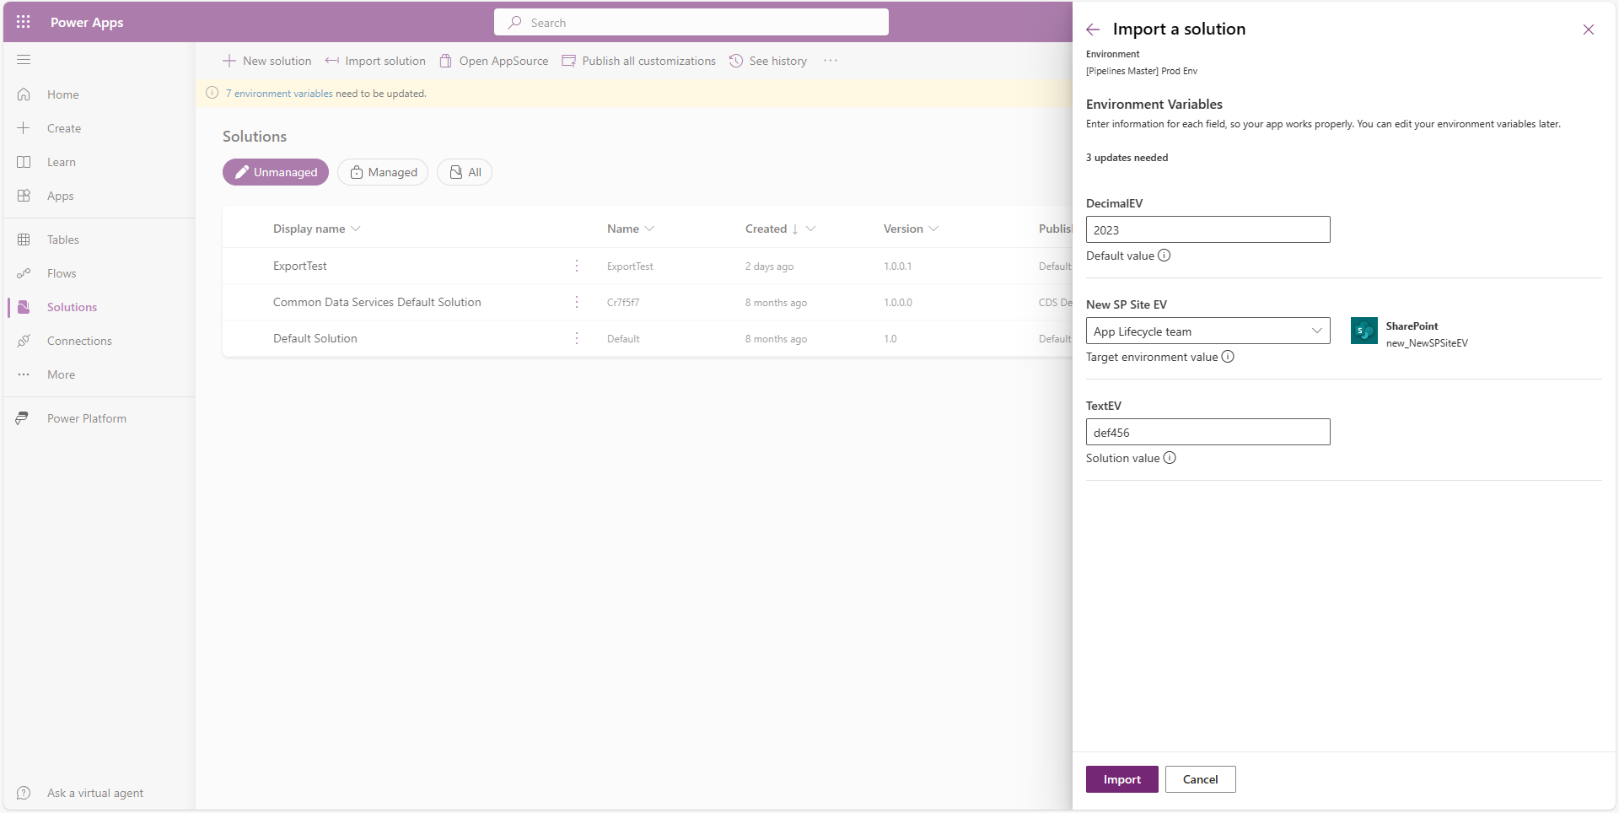
Variables d’environnement et Pipeline
Les variables d’environnement sont désormais toujours visibles et modifiables lors de l’importation de solutions et des déploiements de pipelines

Slide 28
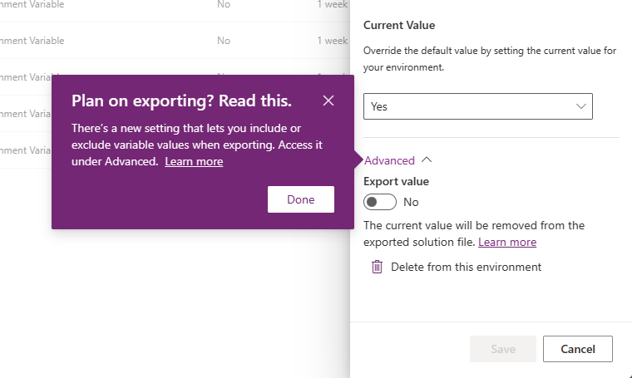
Valeur par défaut Variable d’environnement
Le mois prochain, l’expérience par défaut n’exportera plus les valeurs des variables d’environnement dans votre solution. Une nouvelle option « Exporter la valeur » dans les paramètres de la variable d’environnement vous permettra d’accepter d’exporter la valeur, si nécessaire.

Slide 29
Fichiers et des images de Dataverse hors ligne pour les applications canevas (preview)
Dans une application canevas compatible hors ligne, vous pouvez désormais autoriser le téléchargement des fichiers et des images lors de l'affichage ou de la synchronisation.
Avec ces deux modes, vous pouvez décider de la stratégie de téléchargement de fichiers et d'images sur l'appareil de l'utilisateur pour une utilisation hors ligne et optimiser la taille du disque en fonction des besoins professionnels des utilisateurs finaux.
Le contenu est téléchargé sur l'appareil lorsque l'utilisateur ouvre explicitement un fichier ou lorsqu'une image est présentée à l'utilisateur.
Les fichiers et les images sont téléchargés lorsque l'appareil est connecté au réseau et peuvent être utilisés ultérieurement sans connectivité. Ce mode est activé par défaut sans aucune configuration spécifique.
Configure files and images in offline canvas apps (preview) - Power Apps | Microsoft Learn

Slide 30
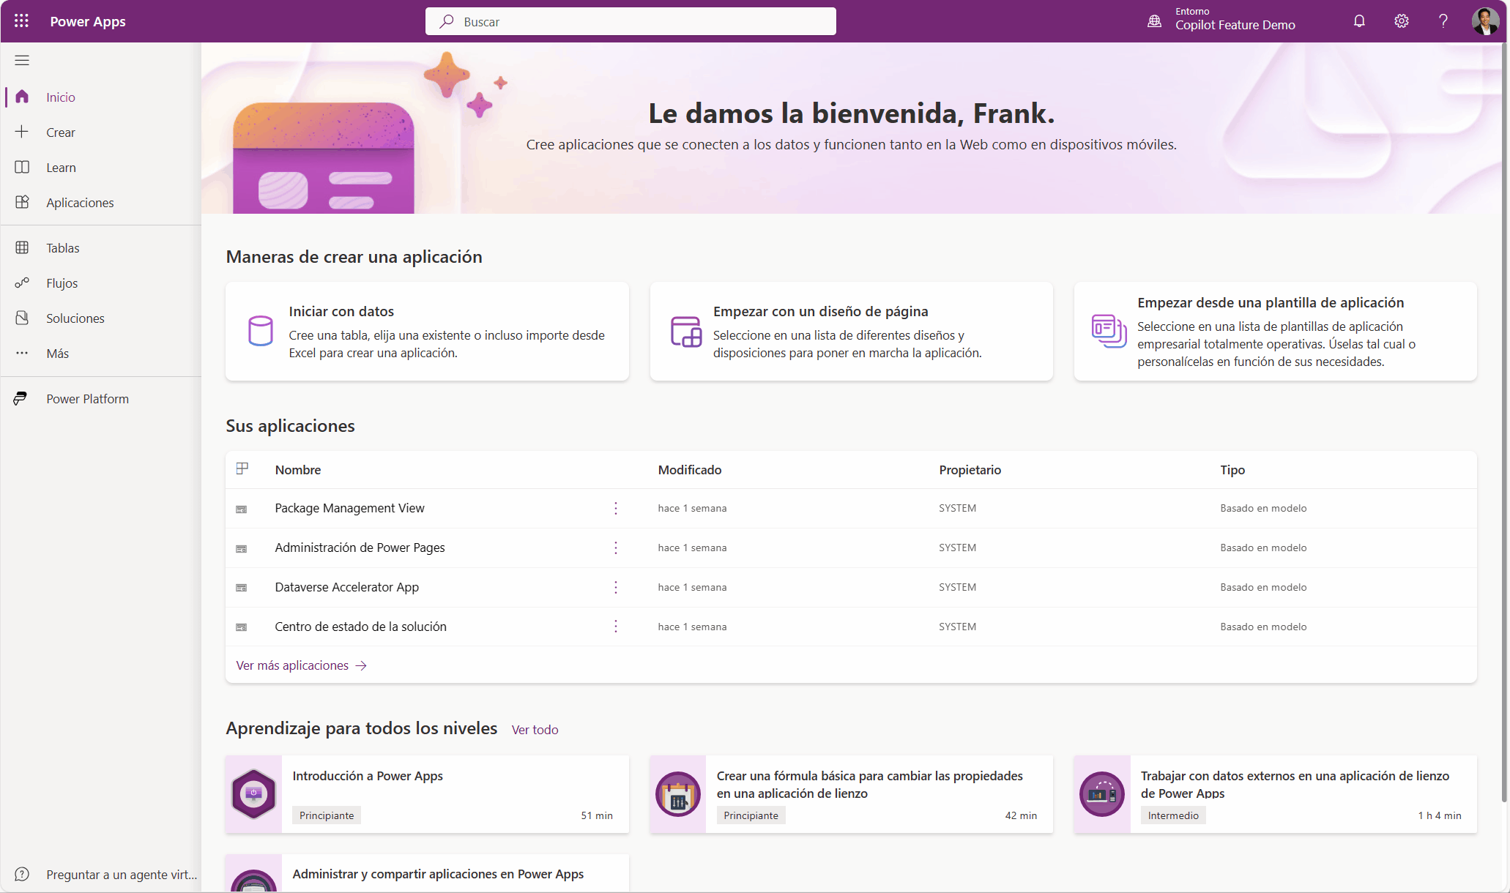
Copilot et Power Apps (GA in english)
Les créateurs européens utilisant l’anglais auront Copilot activé par défaut. La France, l'Allemagne, la Norvège et la Suisse auront Copilot disponible mais désactivé par défaut.

Slide 31
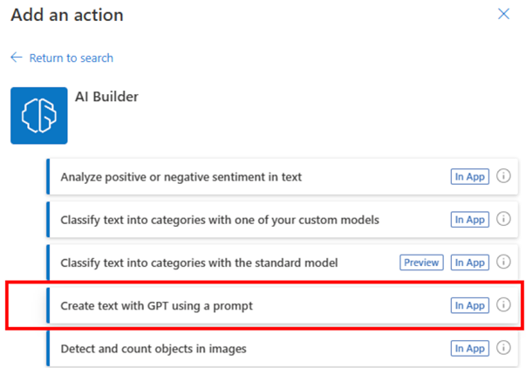
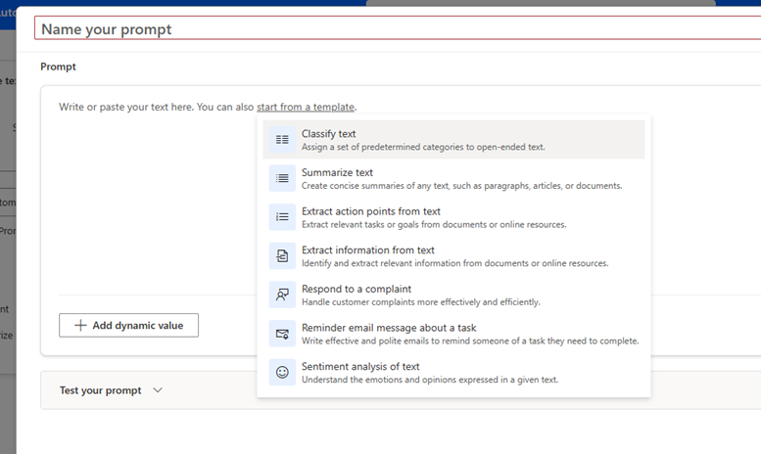
AI Builder GPT Prompts
AI Builder GPT Prompts are generally available | Blog Power Automate (microsoft.com)

Slide 32
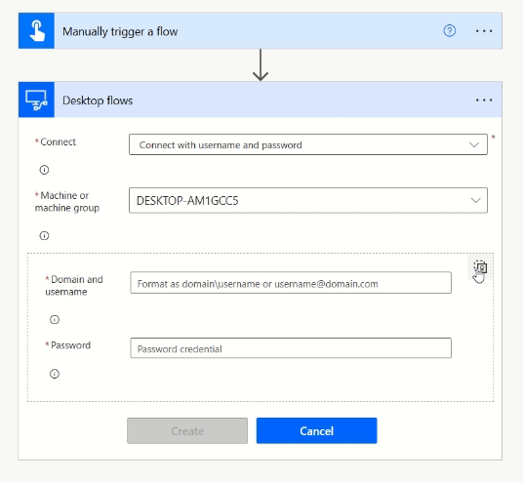
Azure Key Vault credentials for desktop flow connections (preview)
Ces informations d'identification peuvent ensuite être utilisées dans vos connexions de flux de bureau (au lieu de fournir manuellement les valeurs de nom d'utilisateur et de mot de passe).
Announcing Azure Key Vault credentials for desktop flow connections (preview) | Blog Power Automate (microsoft.com)

Slide 33
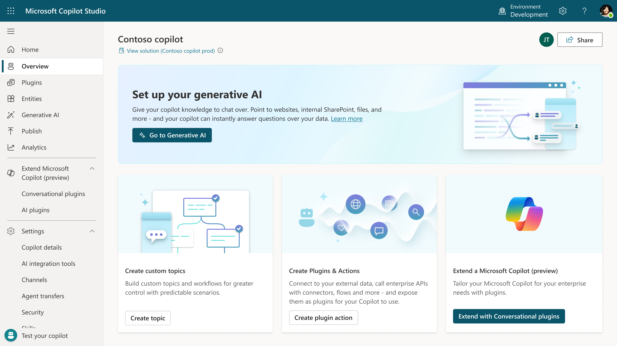
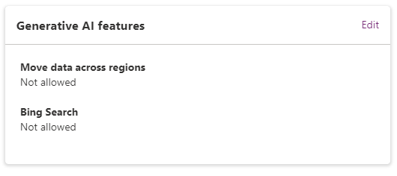
Microsoft Copilot Studio étend la disponibilité des régions pour l’IA générative
Europe
Royaume-Uni
Australie
Inde
Japon
Asie-Pacifique
Amérique du Sud
Suisse

Slide 34
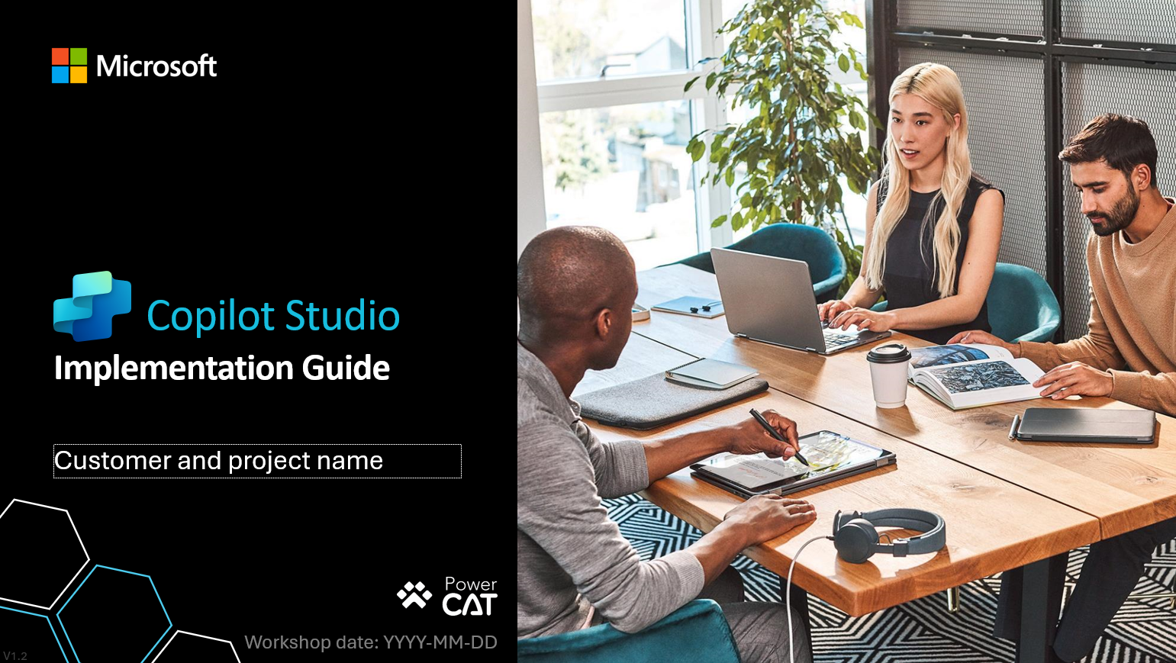
Copilot Studio Implementation Guide
Le guide d’implémentation de Copilot Studio couvre les chapitres suivants :
Une vue d’ensemble du projet
Vue d’ensemble de l’architecture
Langue
Fonctionnalités de l’IA
Intégrations et canaux
Spécifications de sécurité, de surveillance et de gouvernance
Gestion du cycle de vie des applications
Analyses et indicateurs clés de performance
Lacunes et principales demandes
Dynamics 365 Omnichannel (facultatif)

Slide 35

SATISFAIT ? UNE REMARQUE ?
Votre avis nous intéresse !
Répondez à l’enquête via ce formulaire (1 min) L’équipe Biz Apps French Community adapte le format et les sujets en fonction de vos retours !
Un grand Merci !
Notes:
Lien vers l’enquête : https://forms.office.com/r/pP1P8Lq4tw

Slide 36



A la prochaine !
Mercredi 31 janvier à 13h

